Slide 1
Universidad de las Fuerzas Armadas “ESPE”
Departamento de Ciencias de la Tierra y de la Construcción
Carrera de Ingeniería Geográfica y del Medio Ambiente.
OPTIMIZACIÓN DEL SERVICIO DE RECOLECCIÓN DE DESECHOS SANITARIOS MEDIANTE EL ANÁLISIS DE REDES Y VISUALIZACIÓN EN UN TABLERO DE CONTROL PARA MEJORAR LA GESTIÓN DE RESIDUOS EN LA ZONA URBANA DEL CANTÓN SALCEDO
MARCO ANTONIO AMALUISA PEÑAHERRERA
VICTOR SANTIAGO JARAMILLO QUINALUISA
Autores:
Director del Proyecto:
Ing. Oswaldo Padilla Almeida Ph.D
Docente Evaluador:
Ing. Rodolfo Salazar Martínez Ph.D
Director del Carrera:
Ing. Alexander Robayo Nieto MSc
Secretaria de la UAR:
Abg. Michelle Benavidez Guzmán

Slide 2
Índice de Contenidos
1
Introducción
2
Área de estudio
3
Objetivos
4
Marco Teórico
5
Metodología
6
Análisis y discusión de resultados
7
Conclusiones y recomendaciones

Slide 3
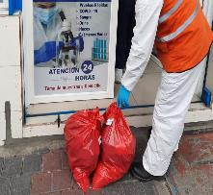
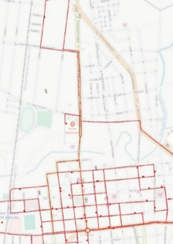
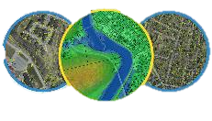
Introducción
1
Planteamiento del problema
Antecedentes
Justificación e importancia
(Cusco & Picón, 2015); (MSP&MAE, 2019); (INEC, 2016); (Tibán & Ledesma, 2017)

Slide 4
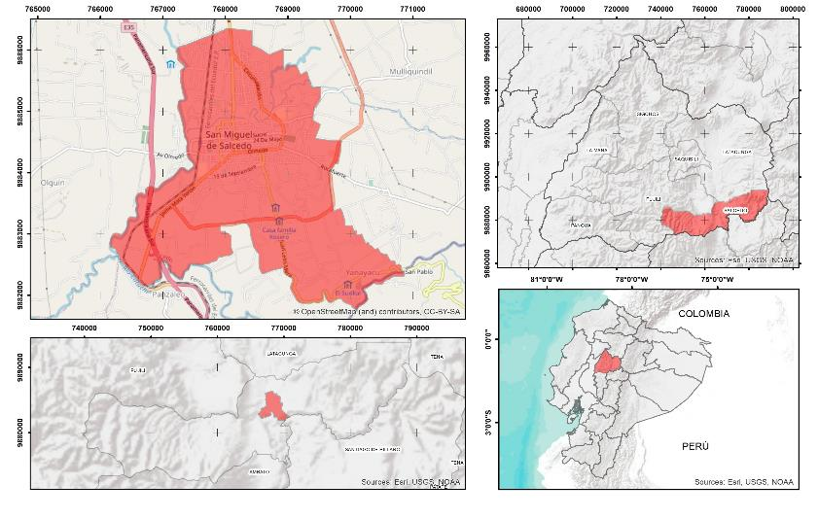
Área de estudio
2
La zona de estudio es la parroquia urbana San Miguel del Cantón Salcedo en la provincia de Cotopaxi.
12488 habitantes
1047.9 hectáreas
(GADMS, 2018); (INEC, 2010)

Slide 5
Objetivos
3
Objetivo General
Optimizar el sistema de recolección de desechos sanitarios mediante análisis de redes y generación de un tablero de control (dashboard) para el apoyo y toma de decisiones en la zona urbana del cantón Salcedo.
Objetivos Específicos
Recolectar y estandarizar la información geoespacial en base a los insumos requeridos para el análisis de redes con el fin de crear una geodatabase estructurada.
Realizar un diagnóstico de las rutas actuales, horarios y zonas de recorrido del carro recolector mediante seguimiento de campo usando GPS navegador para hallar un patrón de los recorridos.
Georreferenciar la base de datos de los nuevos establecimientos de salud para obtener información de los desechos producidos y necesidades de recolección.
Optimizar las rutas de recolección de desechos sanitarios mediante análisis de redes para mejorar el manejo y control del servicio.
Realizar un tablero de control (dashboard) de los datos de rutas y puntos de generación de desechos sanitarios mediante herramientas geo informáticas para mejorar el manejo y control del servicio.

Slide 6
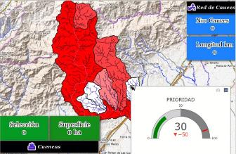
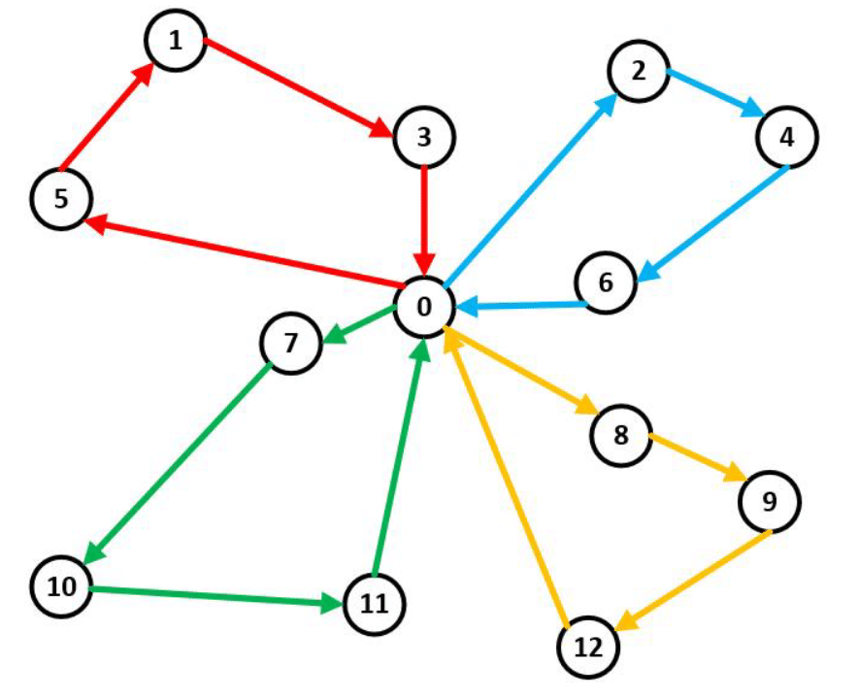
Marco Teórico
4
Desechos sanitarios.
Manejo de desechos sanitarios.
Rutas de recolección
Análisis de redes
Elementos constituyentes de una red.
Problema de Generación de Rutas para Vehículos (VRP)
Impedancia
Algoritmo de Dijkstra.
Tablero de control
(OMS, 2018); (Junco & Rodríguez, 2000); (Mata & Reyes, 2006); (Lucero & Viñaguama, 2016)

Slide 7
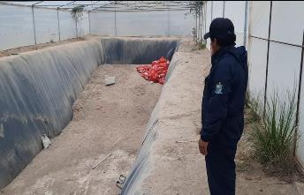
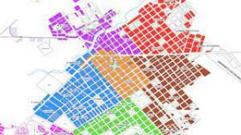
Desechos sanitarios.
Manejo de desechos sanitarios.
1. Identificación
2. Envasado
3. Transporte interno
4. Almacenamiento temporal
5. Recolección y transporte externo
6. Tratamiento y disposición final
Rutas de recolección
Desechos Infecciosos.
Objetos Punzocortantes.
Productos Químicos.
Productos Farmacéuticos.
Desechos Radioactivos.
Desechos Comunes.
(OMS, 2018); (Junco & Rodríguez, 2000); (Mata & Reyes, 2006); (Lucero & Viñaguama, 2016)

Slide 8
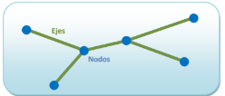
Análisis de redes
Elementos constituyentes de una red.
Problema de Generación de Rutas para Vehículos (VRP)
Impedancia
Resistencia al movimiento
Algoritmo de Dijkstra.
Sigue un conjunto de pasos que halla la ruta más corta a partir de un origen
(Barrientos, 2007); (Padilla & Bosque, 2014); (ESRI, 2021b); (Bernal, 2018)

Slide 9
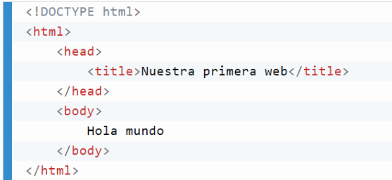
HTML
Tablero de control
(NetMentor, 2019); (Pérez, 2020)

Slide 10
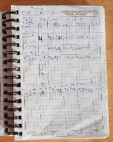
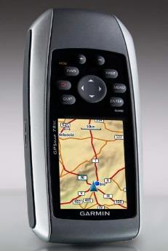
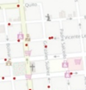
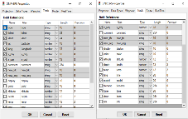
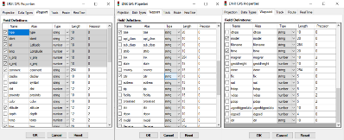
Metodología
5
Recopilación y estandarización de información.
semanal, quincenal, y mensual.
(Garmin, 2013)

Slide 11
Obtención y edición de cartografía vial
Información vial de Open Street Maps
Visita de campo
Cartografía vial actualizada
Cartografía vial del GAD
Corrección topológica
980 errores topológicos
Aplicación de 6 reglas topológicas
Generación de campos

Slide 12
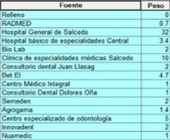
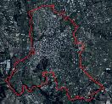
2. Diagnóstico de rutas actuales
Extracción de puntos de recolección.
Martes_Puntos
Viernes_Puntos
Establecimiento (Fuente)
Promedio
Coordenada en X
Coordenada en Y
Latitud
Longitud
Peso (kg)
Geometría Multipunto
Corrección posicional

Slide 13
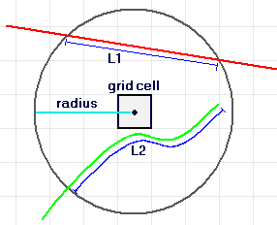
Frecuencias de Circulación del Vehículo Recolector
Edición de secciones y líneas erróneas
Martes
Viernes
Line Density
Formato A3
Radio de búsqueda: 12 metros
Tamaño de pixel= 2.4 metros
Escala 1:8000

Slide 14
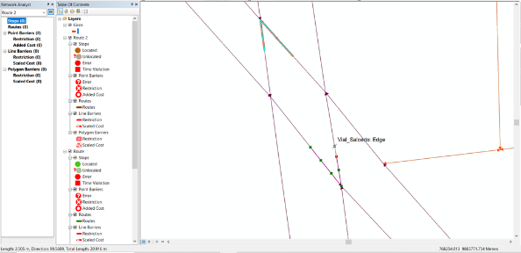
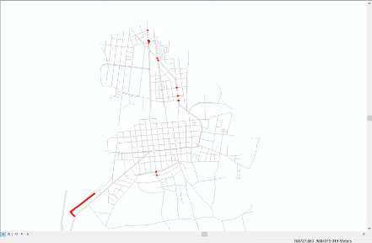
3. Generación de rutas óptimas
Configuraciones del Análisis de Redes
Network Analyst
Network Dataset
Geodatabase
Configuraciones del restricciones de giro

Slide 15
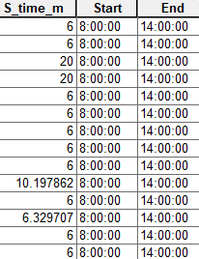
Problema de enrutamiento de vehículo (VRP)
MS = BTM – EQM – EMM
VS = BTV – EQV – EMV
Diseño de frecuencias de recolección
MQ = MS + EQM
VQ = VS + EQV
MM = MQ + EMM
VM = VQ + EMV
MS = Martes Semanal
MQ = Martes Quincenal
MM = Martes Mensual
VS = Viernes Semanal
VQ = Viernes Quincenal
VM = Viernes Mensual
BT = Base de datos total
EQ = Establecimientos de recolección quincenal
EM = Establecimientos de recolección mensual
Horario laboral
7:00 – 15:00
Horario de recolección
8:00 – 14:00
$$T_{P}= \frac{P_{P}∗t_{T}}{P_{T}}$$
Tp = Tiempo parcial
Pp = Peso parcial
tT = tiempo total
PT = Peso total
Tiempo de servicio

Slide 16
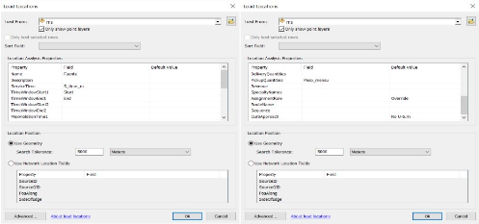
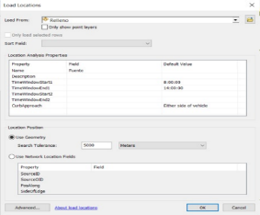
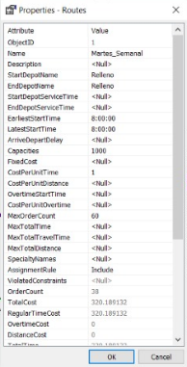
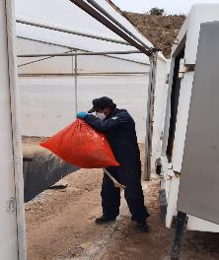
Puntos de recolección
Depósito (Relleno Sanitario)
Propiedades de la ruta
Martes semanal: 38 establecimientos
Viernes semanal: 45 establecimientos
Martes quincenal: 39 establecimientos
Viernes quincenal: 47 establecimientos
Martes quincenal: 40 establecimientos
Viernes quincenal: 51 establecimientos

Slide 17
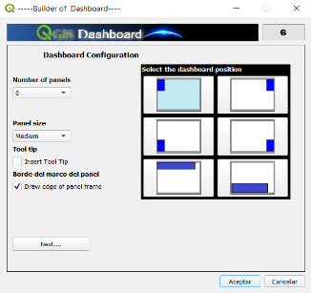
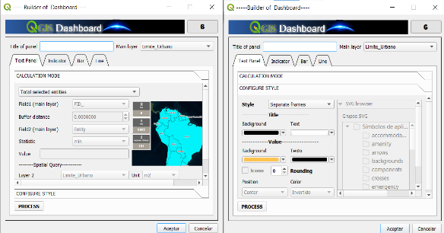
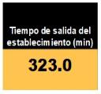
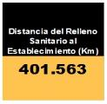
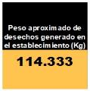
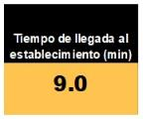
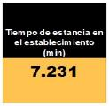
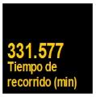
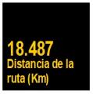
4. Generación del tablero de control (Dashboard)
QGis Dashboard

Slide 18
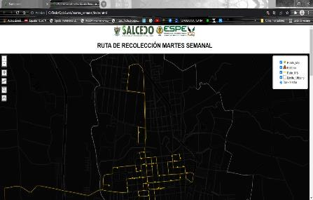
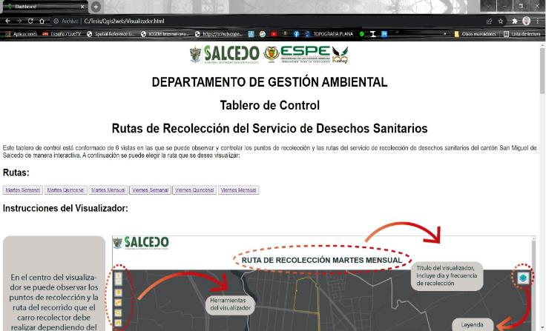
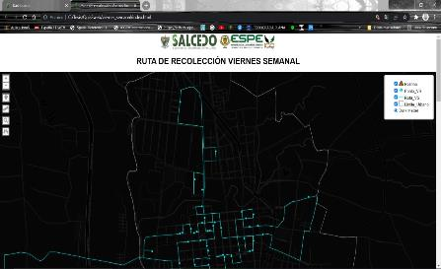
Visualizador HTML
QGis2Web
OpenLayers

Slide 19
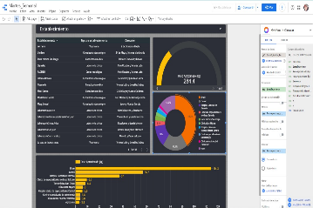
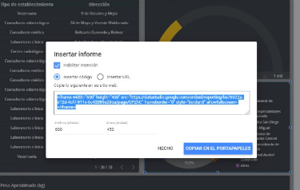
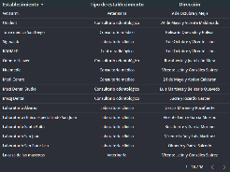
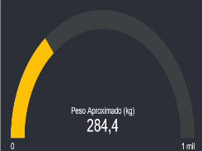
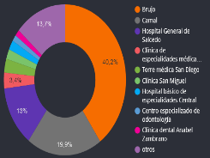
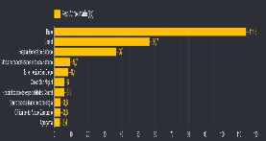
Dashboard para el visualizador
Google Data Studio

Slide 20
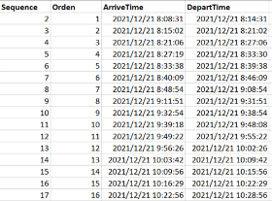
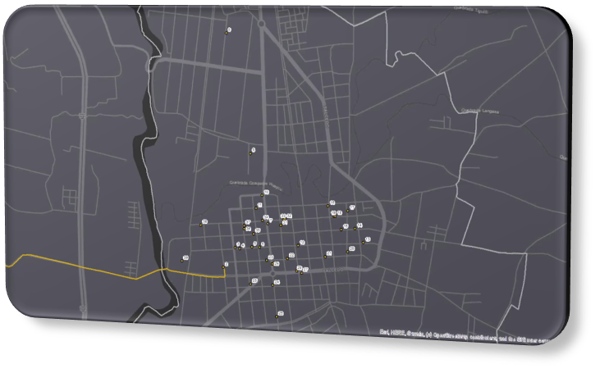
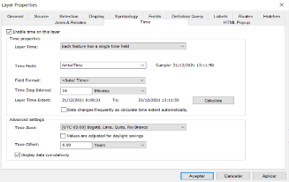
Visualización del recorrido de la ruta

Slide 21
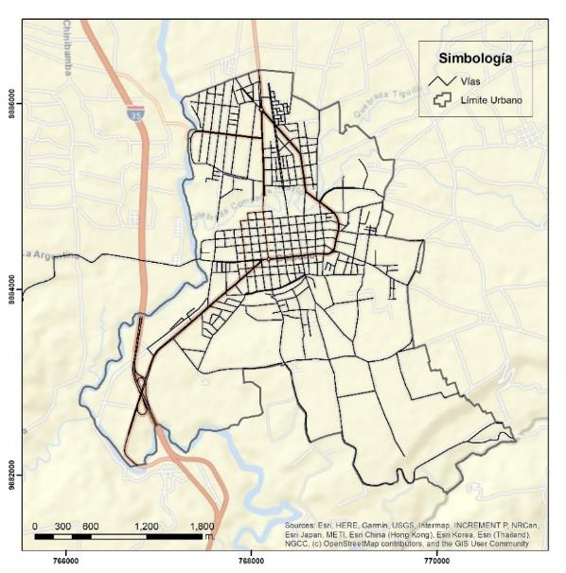
6
Análisis y discusión de resultados
Generación de red vial

Slide 22
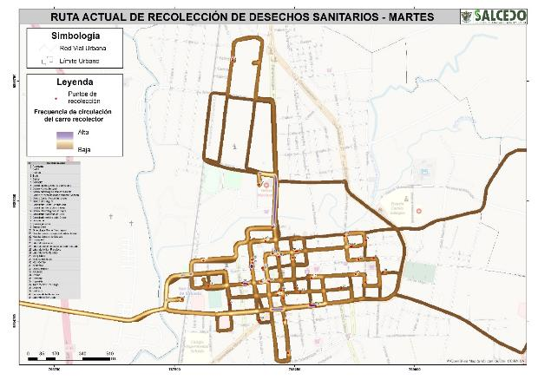
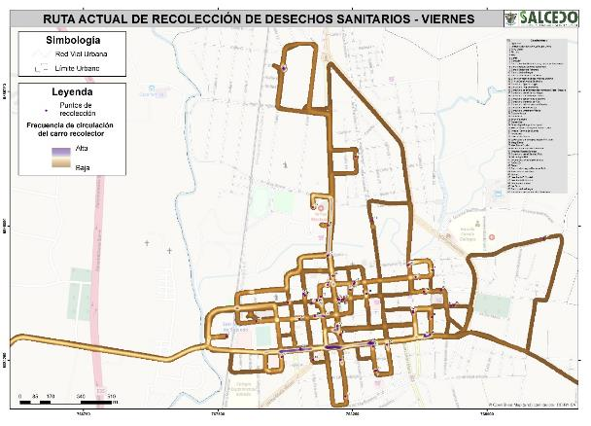
Análisis de rutas actuales

Slide 23
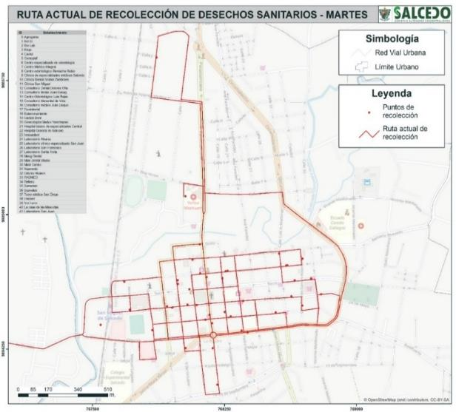

Slide 24
Distancias recorridas en las rutas actuales
Día | Distancia recorrida (km)
Martes | 20.39
Viernes | 30.30
Tiempo promedio de recorrido de la ruta de recolección actual
Día | Fecha | Tiempo de recolección (min) | Tiempo de recolección promedio (min)
Martes | 12 de octubre | 313 | 321
 | 19 de octubre | 329
 | 26 de octubre | 320
Viernes | 15 de octubre | 363 | 356
 | 22 de octubre | 345
 | 5 de noviembre | 359

Slide 25
Número de establecimientos donde se ha recolectado desechos en las rutas actuales
Día | Fecha | Número de establecimientos recogidos
Martes | 12 de octubre | 33
 | 19 de octubre | 26
 | 26 de octubre | 21
Viernes | 15 de octubre | 34
 | 22 de octubre | 32
 | 5 de noviembre | 27
Número de establecimientos que generan desechos sanitarios en las rutas actuales
Día | Número de establecimientos que generan desechos
Martes | 38
Viernes | 49

Slide 26
Análisis de rutas óptimas

Slide 29
Horario de recolección por días y frecuencias
Día - Frecuencia | Hora de llegada al primer establecimiento | Hora de partida del último establecimiento
Martes semanal | 8:08:31 | 13:11:50
Martes quincenal | 8:08:31 | 13:18:58
Martes mensual | 8:08:31 | 13:23:13
Viernes semanal | 8:08:49 | 13:32:09
Viernes quincenal | 8:08:49 | 13:43:56
Viernes mensual | 8:08:21 | 14:08:18
Distancia para la recolección en rutas optimizadas.
Día | Frecuencia | Distancia recorrida (km)
Martes | Semanal | 18.61
 | Quincenal | 19.16
 | Mensual | 18.49
Viernes | Semanal | 20.66
 | Quincenal | 20.66
 | Mensual | 21.49

Slide 30
Tiempos para la recolección en rutas optimizadas
Día | Frecuencia | Tiempo de recolección (min) | Tiempo de recolección promedio (min)
Martes | Semanal | 320 | 326
 | Quincenal | 327
 | Mensual | 332
Viernes | Semanal | 341 | 357
 | Quincenal | 352
 | Mensual | 378
Número de establecimientos para la recolección en rutas optimizadas
Día | Frecuencia | Número de establecimientos recogidos
Martes | Semanal | 38
 | Quincenal | 39
 | Mensual | 40
Viernes | Semanal | 45
 | Quincenal | 47
 | Mensual | 51

Slide 31
Rutas actuales vs Rutas óptimas
MARTES | RUTAS ACTUALES |  | RUTAS ÓPTIMAS
 | DISTANCIA | No. de Establecimientos | DISTANCIA | No. de Establecimientos
 | 20.39 Km | 38 | S: 18.61 Km | 38
 |  |  | Q: 19.61 Km | 39
 |  |  | M: 18.49 Km | 40
 | TIEMPO |  | TIEMPO | No. de Establecimientos
 | 321 min |  | S: 320 min | 38
 |  |  | Q: 327 min | 39
 |  |  | M: 332 min | 40
VIERNES | DISTANCIA | No. de Establecimientos | DISTANCIA | No. de Establecimientos
 | 30.3 Km | 49 | S: 20.66 Km | 45
 |  |  | Q: 20.66 Km | 47
 |  |  | M: 21.49 Km | 51
 | TIEMPO |  | TIEMPO | No. de Establecimientos
 | 356 min |  | S: 341 min | 45
 |  |  | Q: 352 min | 47
 |  |  | M: 378 min | 51

Slide 32
Geodatabase

Slide 33
Tablero de control diseñado en QGis
Tablero de control – Martes Semanal
Tablero de control – Viernes Semanal

Slide 34
Visualizador geográfico

Slide 35
Conclusiones y recomendaciones
7
Conclusiones
La georreferenciación de los establecimientos de salud se realizó empleando el GPS navegador, obteniendo de esta forma una base de datos actualizada con los pesos en kilogramos de los de desechos producidos
El diagnóstico de las rutas actuales se realizó por medio del seguimiento en campo de los recorridos, encontrando así, un patrón de recolección en las rutas del servicio.
Se generó una geodatabase estructurada con información útil para la identificación de rutas actuales, creación de rutas óptimas y cartografía vial actual.
Se logró optimizar las rutas de recolección de los martes y viernes, estableciendo frecuencias de recolección semanal, quincenal y mensual, la distancia por recorrer de las rutas óptimas es menor a las rutas actuales y hay un mejor aprovechamiento del tiempo.
El tablero de control de QGis permite visualizar de forma interactiva las los datos del servicio de recolección siendo útil para la toma de decisiones, sin embargo el plugin utilizado no tiene la opción para publicar en la web. Se generó un visualizador geográfico interactivo con la información del servicio de recolección de desechos sanitarios.

Slide 36
Recomendaciones
Realizar el seguimiento de campo del carro recolector de forma constante que permita añadir mejoras en el servicio de recolección de desechos sanitarios.
Ejecutar una actualización en la información de la geodatabase del servicio y de la cartografía vial al menos una vez al año o en un período no superior a 5 años.
Mantener actualizada la base de datos de los establecimientos que generan desechos sanitarios.
Definir los horarios, días y frecuencias de recolección junto con los administradores de cada uno de los establecimientos de salud
Publicar el geo visualizador diseñado en el servidor web de la Municipalidad de Salcedo.

Slide 37
GRACIAS!!!

